Slide 1


TIẾT 4
LUYỆN TỪ VÀ CÂU

Slide 2

Thứ năm ngày 3 tháng 3 năm 2022
Tiếng Việt
Luyện tập 1: Mở rộng vốn từ về vật nuôi
Câu nêu đặc điểm của các loài vật
Bài 3:

Slide 3

1. Xếp từ vào nhóm thích hợp
Từ chỉ con vật
Từ chỉ bộ phận con vật
đầu
dê
cổ
bò
chân
lợn
đuôi
cánh
mắt
mỏ
gà
vịt

Slide 4
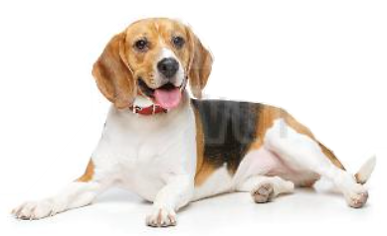
2. Tìm từ ngữ chỉ đặc điểm (bộ lông, đôi mắt, cặp sừng,…) của từng con vật trong hình.
Mắt
Tai
Mũi

Slide 5
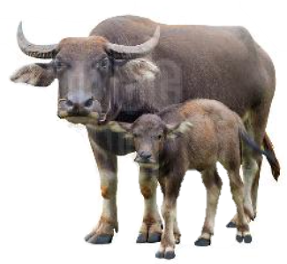
2. Tìm từ ngữ chỉ đặc điểm (bộ lông, đôi mắt, cặp sừng,…) của từng con vật trong hình.
sừng
lông
chân

Slide 6
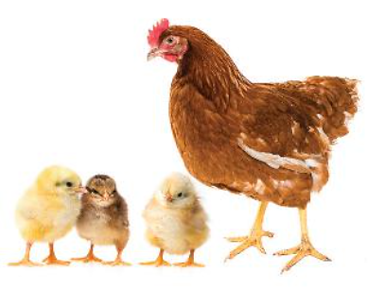
2. Tìm từ ngữ chỉ đặc điểm (bộ lông, đôi mắt, cặp sừng,…) của từng con vật trong hình.
lông
mỏ
mào
móng

Slide 7
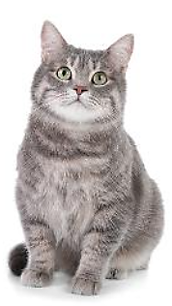
2. Tìm từ ngữ chỉ đặc điểm (bộ lông, đôi mắt, cặp sừng,…) của từng con vật trong hình.
lông
mắt
tai
ria
chân

Slide 8
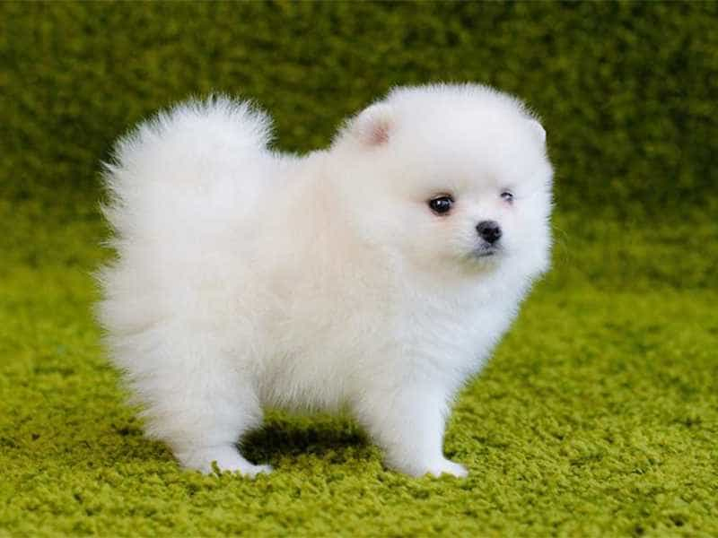
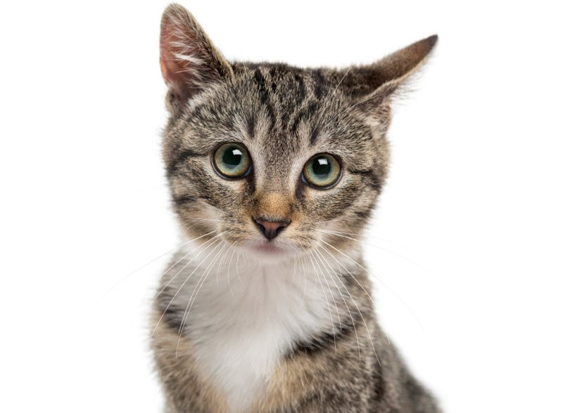
3. Đặt câu về một bộ phận của con vật nuôi trong nhà
Bộ lông của cún con trắng tinh.
Con mèo có đôi mắt long lanh.

Slide 9



CỦNG CỐ BÀI HỌC

